Slide 1

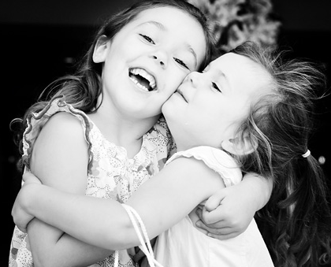
L’attachement et l’amour Francois Richer PhD
Connais-toi toi-même

Slide 2
Questions de base
Pouvez-vous nommer des effets positifs de l’attachement? ________________ ________________ ________________
Pouvez-vous nommer des effets négatifs de l’attachement? ________________ ________________ ________________
A part la tristesse, pouvez-vous nommer des sentiments vécus après une rupture amoureuse?
________________ ________________ ________________

Slide 3
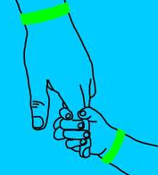
L’attachement
L’attachement à nos parents est un instinct présent à la naissance
Il crée un lien fort qui assure la survie et l’entraide
Ex: Pleurer pour obtenir attention, nourriture, sécurité
Les parents ont l’instinct complémentaire
Instinct maternel et paternel
L’attachement a le même effet qu’une drogue
Des émotions positives quand la personne apparait
Sevrage (manque, ennui, tristesse) quand la personne est absente
Cet instinct se généralise ensuite à nos proches et à nos amours

Slide 4
L’attachement aux proches Un besoin essentiel
On a besoin de nos proches et leur importance se remarque surtout quand ils sont absents
Quand on retrouve un proche après une absence, on est plus attentif, gentil et content
Le besoin d’être avec nos proches est le ciment de notre réseau de soutien social
Grâce au lien d’attachement, les proches sont des sources de réconfort, de sécurité et d’aide en cas de besoin
S’il est pris pour acquis, négligé ou méprisé, ce lien peut s’effriter et les gens peuvent être moins portés vers nous

Slide 5
On s’attache plus qu’on pense
On s’attache à des degrés divers
Aux gens qu’on côtoie, à certains profs
Aux lieux familiers (école, maison, quartier)
A certains objets (vêtements préférés, accessoires…)
On ressent cet attachement surtout quand on les quitte
Tristesse, nostalgie, manque …

Slide 6
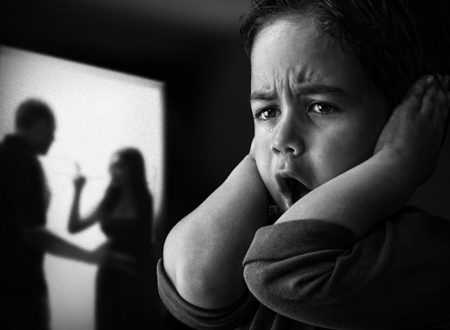
Les difficultés d’attachement
Un stress intense ou soutenu avant l’âge de 4 ans
Insécurité, changements familiaux, violence
Peut causer des difficultés affectives plus tard
Méfiance excessive
Dépendance affective
Instabilité émotionnelle
Difficultés à s’engager émotionnellement

Slide 7
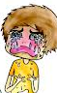
L’instabilité émotionnelle
Quand notre fragilité émotive nous rend méfiant ou nous empêche d’établir des liens harmonieux et stables
Quand la moindre remarque est une insulte qui menace notre estime de soi
Quand on passe rapidement de l’admiration au mépris dans nos liens sociaux

Slide 8
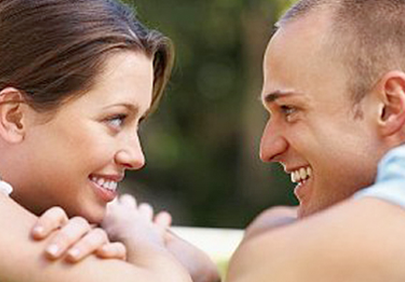
L’amour
Un attachement rapide et intense à une personne
Une extension de l’attachement pour nos proches
La capacité d’aimer se développe de façon plus complète à l’adolescence pour former des couples durables pour faire des enfants et les soutenir
L’amour déclenche
Un sentiment d’exaltation et de besoin de l’autre
Des sentiments de légèreté et de bien-être
Des sentiments d’optimisme et de confiance en soi

Slide 9
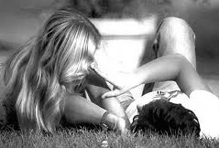
L’amour après le début
L’exaltation initiale de l’amour est un sentiment temporaire
Qui sert à tisser des liens d’attachement entre les deux personnes
Qui sert à s’adapter à la vie à deux, aux différences entre les 2 personnes
Qui sert à apprendre à communiquer
L’amour peut devenir durable
Attachement, complicité, tendresse, réciprocité
On peut compter sur l’autre

Slide 10

L’amour - pas que du beau
Comme tous les attachements, l’amour crée une dépendance
Un manque quand l’autre est absent
Comme une drogue
L’amour peut causer des inquiétudes ou de la souffrance
Solidité de la relation, jalousie
Déceptions, frustration des attentes
L’amour peut nous faire un peu oublier qui on est
Fusion à l’autre, oubli de nos forces et de notre valeur
Perte d’autonomie ou d’identité
Oubli de nos priorités (études, projets…)
L’amour peut nous faire négliger nos autres relations
Amis, famille

Slide 11
L’amour - pas que du beau (suite)
L’amour de l’autre peut être utilisé de façon égoïste
Pour sa propre satisfaction immédiate
Pour compenser des manques d’attention ou d’affection
En s’isolant en couple au risque de l’étouffer
Cette utilisation malsaine peut être volontaire ou pas
L’autre n’est pas seulement notre source d’amour
C’est une personne unique avec sa vie, ses intérèts, ses rêves, ses qualités et ses défauts
Qui a le droit d’être elle-même et le droit de changer
Qui a besoin d’espace pour s’épanouir
Qui doit être respecté comme on veut être respecté

Slide 12

Accepter les différences Garçons - Filles
Garçons sont en moyenne
Plus assertifs (volontaires, compétitifs)
Plus enclins à inhiber leur émotions
Plus portés à l’excès de confiance (négligence des risques)
Plus sensibles aux atteintes à leur fierté
Plus enclins à l’irritation et à l’agressivité
Plus sensibles à la perte de leur rôle (besoin d’être utile)
Filles sont en moyenne
Plus facilement inquiètes (anxieuses)
Plus portées vers l’empathie et la communication de leurs émotions
Plus portées à préserver les relations (éviter les conflits, laisser gagner l’autre, complimenter)
Cependant, il y a beaucoup de différences entre les individus
Tenir compte de ces différences facilite beaucoup les relations

Slide 13
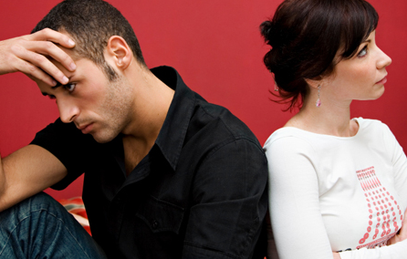
L’amour peut s’effriter
Effet d’habitude: la présence constante de l’autre
Peu à peu l’autre est pris pour acquis
Stress, Frustrations, ou Disputes répétées
Des difficultés à prévenir ou régler les conflits
Manque de tact, Manque de recul, Attentes trop élevées
Incompatibilité qui n’était pas évidente au début
Personnalité, Intérêts, Désirs
Des traits difficiles
Jalousie, dépendance, agressivité, impulsivité, désorganisation, infidélité, immaturité…

Slide 14

Ranimer l’attraction
En prenant le temps de se retrouver à deux
Se rappeler ce qui nous attirait chez la personne
En augmentant les gestes de complicité
Communication, Tendresse
En rappelant à l’autre qu’il est unique et pas pris pour acquis
Actions spéciales
Absences passagères
En découvrant de nouveaux intérêts partagés

Slide 15
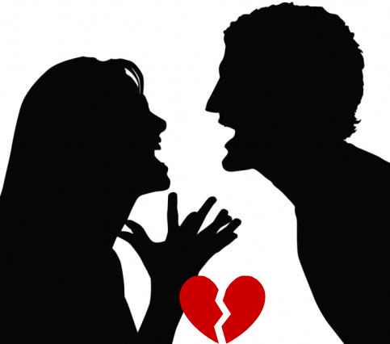
La rupture amoureuse
La majorité des relations amoureuses se terminent un jour
Les ruptures peuvent provoquer des fortes émotions de deuil
Tristesse, sentiment de vide ou de manque, solitude
Anxiété, dépression, doutes sur sa propre valeur
Ressentiment, sentiment d’être trahi, irritabilité, agressivité
La détresse ou dépression peut durer plusieurs mois et peut être plus grave que le deuil vécu lors de la mort d’un proche
Les ruptures perturbent souvent les études et la concentration
Une rupture n’est pas un échec ou un idéal perdu
C’est une expérience de vie qui a servi à se découvrir et à se développer

Slide 16
La rupture amoureuse (suite)
Les relations amicales ou amoureuses nous apportent des expériences et des apprentissages valables
Elles sont des jalons dans un cheminement de vie
Il faut tenter d’apprécier ce que chaque jour nous apporte
Garder en tête
Que l’émotion extrême est une illusion temporaire à prendre avec un grain de sel (il faut tenter de la relativiser)
Qu’il y a plein d’autres portions de notre vie à développer même si temporairement elles ont moins d’importance à nos yeux

Slide 17
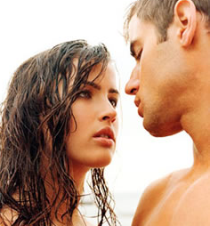
L’attraction sexuelle
Un instinct programmé biologiquement pour faire des enfants
A la puberté, des changements surviennent dans le cerveau qui augmentent l’attraction à certains traits
Formes de visages, voix, sourires, gestuelles, courbes du corps, peau, carrure
Attitude confiante, attitude rebelle, statut social
L’attraction des filles est aussi influencée par l’attraction du garçon envers elle
L’attraction favorise
La timidité, l’euphorie
Les pertes de concentration
Les fantasmes romantiques

Slide 18
L’attraction sexuelle (suite)
Les gestes de séduction visent à
Communiquer notre intérêt, Augmenter la confiance
Plaire, Augmenter l’attraction, Vérifier si c’est réciproque
L’attraction une pulsion naturelle à baliser
L’autre n’est pas un objet de consommation à convoiter
Le respect et la politesse sont importants malgré l’envie de montrer notre attraction

Slide 19
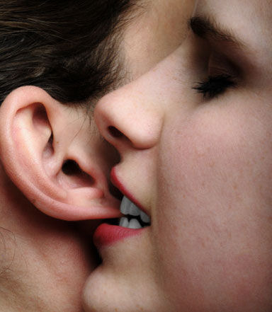
L’attraction sexuelle (suite)
Les phases initiales stimulent le désir de passer aux phases subséquentes
Regards, sourires
Interactions de séduction
Baisers, caresses,
Excitation, activité sexuelle
Excitation
Hypersensibilité des zones érogènes
Fluctue selon les conditions (stress, gêne, fatigue…)
Plus envahissant chez les garçons

Slide 20
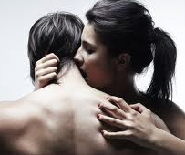
L’intimité physique
Quand l’amour, la confiance et le respect sont présents
Stimule le plaisir
Communique des sentiments de tendresse
Augmente la sensibilité émotive
Augmente la vulnérabilité
Anxiété d’être rejeté, besoin d’exclusivité, possessivité
Augmente l’attachement

Slide 21
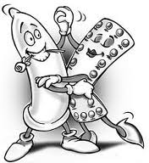
Le sexe – Pas que du bon
Le sexe complique aussi les relations
Un manque et une détresse plus grande quand la relation se termine
La possibilité de maladies ou de grossesse non désirée si les relations sexuelles ne sont pas bien protégées
C’est une activité spéciale à aborder sérieusement
Avec respect et délicatesse
En réfléchissant aux enjeux et conséquences

Slide 22
Le manque d’affection
Le manque d’affection et la solitude peuvent nous faire manquer de jugement
Ex: se rapprocher de personnes avec qui on ne s’entend pas
Avoir des relations sexuelles impulsives que l’on regrette après.

Slide 23

L’affection physique peut être déviée
Jeux sexuels vulgaires
Se sentir obligé, sous pression
Se faire exploiter parce qu’on veut plaire
Echanger des faveurs sexuelles contre autre chose
Se faire harceler, toucher, violer
Produit de la détresse, des problèmes d’estime de soi ou d’identité

Slide 24
Questions finales
Pouvez-vous nommer des effets positifs de l’attachement? ________________ ________________ ________________
Pouvez-vous nommer des effets négatifs de l’attachement? ________________ ________________ ________________
A part la tristesse, pouvez-vous nommer des sentiments vécus après une rupture amoureuse?
________________ ________________ ________________

